Slide 1
while, 2가지 조건 쓰기 5주차_01_02
한 동 대 학 교
김경미 교수

Slide 2
학습목표
원하는 과정을 반복하기
원하는 값을 입력 받을 때까지 반복하기
while문 연습하기

Slide 3
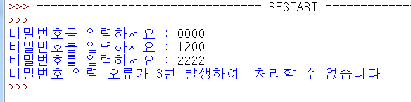
비밀번호와 최대 입력 횟수 확인하기
# 맞는 패스워드를 입력 할 때 까지 반복하기, 3번 까지 비밀번호 틀리면 반복 입력 기회는 없다
pwd = "????"
count = 1
while pwd != "1234" and count <= 3:
pwd = input("비밀번호를 입력하세요: ")
count = count + 1
if pwd == "1234" :
print("비밀번호가 정확합니다!")
elif count > 3 :
print("비밀번호 입력 오류가 3번 발생하여, 처리할 수 없습니다")

Slide 4
조건 쓰기
비밀번호가 맞거나, 입력 횟수가 3보다 크면 종료
pwd == "1234" or count > 3 :
위의 조건의 반대 조건을 쓰면, 반복절의 조건절
pwd != "1234" and count <= 3 :
드모르간 법칙 사용
( A and B) ^{c} → A^{c} or B^{c}
( A or B )^{c} → A^{c} and B^{c}

Slide 5
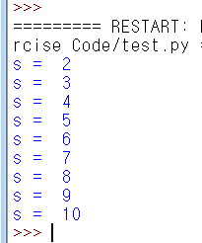
연습문제 1-1
# 출력 결과는?
s = 0
n = 1
while s < 10 :
s = s + n
print("s = ", s)

Slide 6
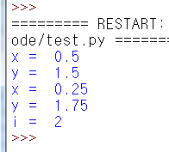
연습문제 1-2
# 출력 결과는?
x = 1.0
y = 1.0
i = 0
while y <= 1.5 :
x = x / 2
y = x + y
i = i + 1
print("x = ", x)
print("y = ", y)
print("i = ", i)

Slide 7
연습문제 2
사용자에게 입력 받을 양수의 개수가 몇개인지 입력 받는다, 이 때 음수가 입력되면 양수가 입력 될 때까지 반복한다
입력 받을 양수의 개수로 5가 입력 되면, 5개의 정수를 반복문을 사용하여 입력 받아, 그 값들의 평균을 출력한다

Slide 8
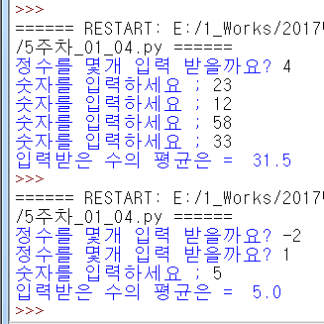
연습문제 2, 답안
numofnum = 0
count = 1
sum = 0
while numofnum <= 0 :
numofnum = int(input("정수를 몇개 입력 받을까요? "))
while count <= numofnum :
num = float(input("숫자를 입력하세요 ; "))
count = count +1
sum = sum + num
print("입력받은 수의 평균은 = ", sum / numofnum)

Slide 9
연습문제 3
구매할 물건의 금액을 입력 받는다
금액이 만원 이하일 경우에만 반복문을 실행한다
반복문이 종료되면 구매할 물건의 개수와 모든 금액의 합계를 출력한다

Slide 10

연습문제 3, 답안
num = 0
count = 0
sum = 0
while num <= 10000 :
num = float(input("금액을 입력하세요 ; "))
if num <= 10000 :
sum = sum + num
count = count +1
print(count, "개 물품의 모든 금액의 합은 = ", sum, "원 입니다")

Slide 11
연습문제 4
이름을 입력 받아서 성이 ‘김’, ‘최‘, ‘이’ 이면 통과 아니면 다시 입력 받는다
입력 받는 횟수가 5회 초과이면 더 이상 입력 받지 않고 종료한다

Slide 12
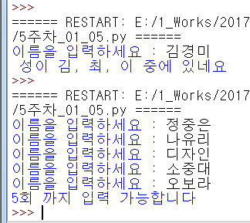
연습문제 4, 답안
name = "???"
count = 1
while name[0] != "김" and name[0] != "최" and name[0] != "이" and count <= 5 :
name = input ("이름을 입력하세요 : ")
count = count +1
if count > 5 :
print("5회 까지 입력 가능합니다")
else :
print(" 성이 김, 최, 이 중에 있네요")

Slide 13
강의 요약
while() 다양하게 활용하기
원하는 과정을 반복하기
==, !=, <, >, <=, >= 등 활용
원하는 값을 입력 받을 때까지 반복하기
(입력 값) != (원하는 값)

Slide 14
목표 달성 질문
원하지 않은 값이 입력되면 계속 재입력 받으려면 while, for중 무엇을 사용하나요?
비밀번호 5678이거나, 입력 횟수가 3보다 크면 종료하는 반복문 while 첫줄을 쓰시오

Slide 15
감사합니다
5주차_01_02 while, 2가지 조건 쓰기

